Slide 1

Tiếng việt
Ôn tập giữa học kì 1
Ôn tập 2

Slide 2
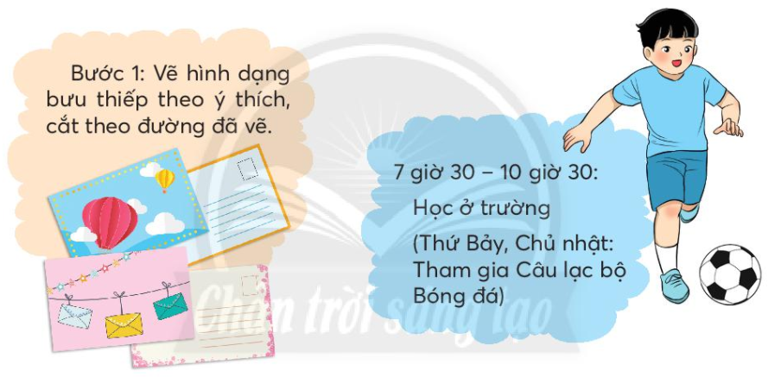
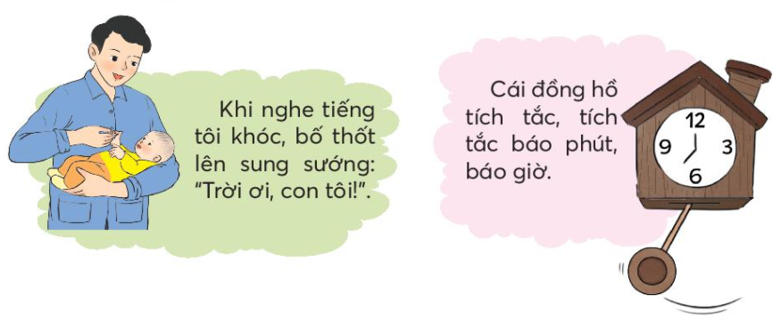
Mỗi thông tin và hình ảnh dưới đây có trong bài đọc
nào?

Slide 3
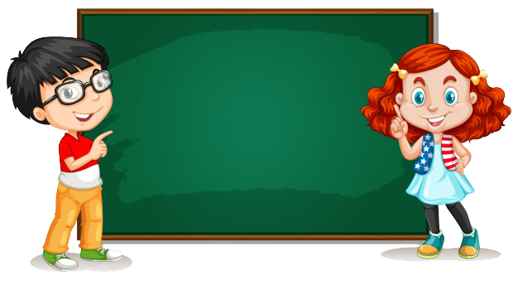
Bài đọc
Bưu thiếp
500

Slide 4
Bài đọc
Thời gian biểu

Slide 5
Bài đọc
Cánh đồng của bố
1500

Slide 6
Bài đọc
Làm việc
thật là vui
2000

Slide 7

2. Đọc đoạn văn em yêu thích trong một bài đọc tìm được ở bài tập 1
Làm việc thật là vui
Thời gian biểu
Cánh đồng của bố
Bưu thiếp

Slide 8
3. Chia sẻ với bạn về một thông tin em thấy thú vị
Tên bài đọc : Cánh đồng của bố
Tên tác giả : Nguyễn Ngọc Thuần
Thông tin thú vị : Khi nghe tiếng tôi khóc bố thốt lên : “Trời ơi, con tôi”.

Slide 9


Slide 10
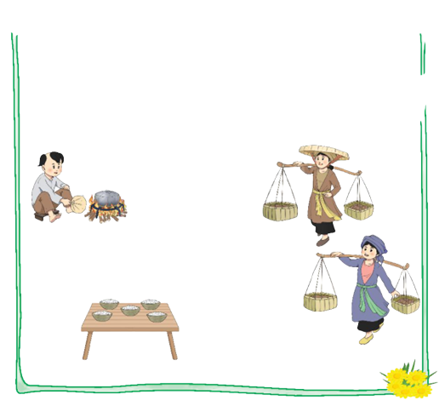
Gánh gánh gồng gồng (Trích)
Gánh gánh gồng gồng
Ta chạy cho nhanh
Về xây nhà bếp
Nấu nồi cơm nếp
Chia ra năm phần
Một phần cho mẹ
Một phần cho cha
Một phần cho bà
Một phần cho chị
Một phần cho anh.
Đồng dao

Slide 11
gánh

Slide 12
gồng

Slide 13
nếp

Slide 14
phần

Slide 15
Học sinh nghe viết

Slide 16
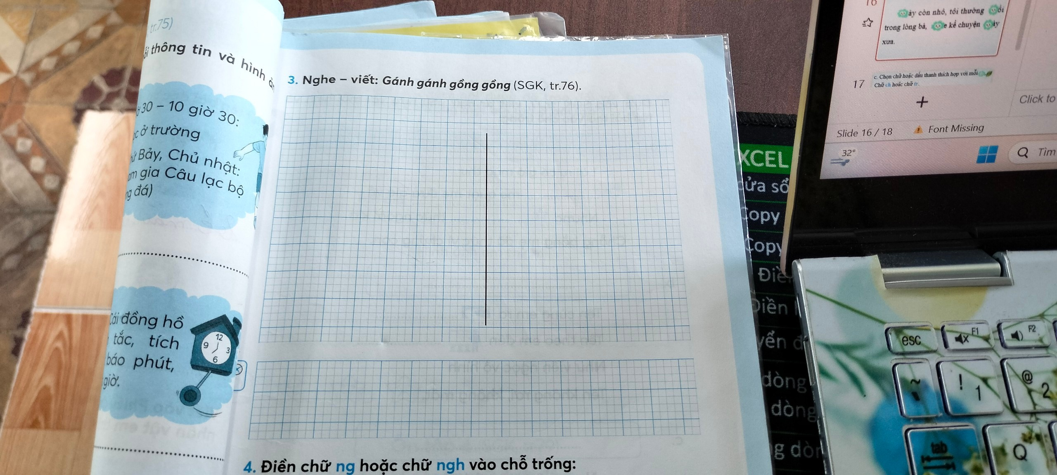
Gánh gánh gồng gồng
Gánh gánh gồng gồng
Ta chạy cho nhanh
Về xây nhà bếp
Nấu nồi cơm nếp
Chia ra năm phần
Một phần cho mẹ
Một phần cho cha
Một phần cho bà
Một phần cho chị
Một phần cho anh.
Đồng dao

Slide 17


b. Chọn chữ ng hoặc ngh thích hợp với mỗi
Ngày còn nhỏ, tôi thường ngồi trong lòng bà, nghe kể chuyện ngày xưa.

Slide 18







c. Chọn chữ hoặc dấu thanh thích hợp với mỗi ,
Chữ ch hoặc chữ tr.
chăm sóc
trông nom
chiều chuộng
kính trọng
Dấu hỏi hoặc dấu ngã.
chia se
ngâm nghĩ
săn sàng
cam động

Slide 19
